Slide 1
第 12 章
资本预算与现金流量预测

Slide 2
资本预算与现金流量预测
  资本预算步骤
  提出投资项目建议
  预测项目的税后增量营业现金流量

Slide 3
什么是资本预算?
提出长期投资方案（其回收期长
于一年）并进行分析、选择的过程.

Slide 4
资本预算步骤
提出与公司战略目标相一致的投资方案.
预测投资项目的税后增量营业现金流量.
依据收益最大化标准选择投资项目.
继续评估修正后的投资项目，审计已完成的投资项目.

Slide 5
投资项目分类
1. 新产品或现有产品改进
2. 设备或厂房的更换
3. 研究和开发
4. 勘探
5. 其他(e.g., 安全性或污染控制设施)

Slide 6
对各种投资方案进行决策的管理层
1. 部门主管
2. 工厂经理
3. 主管营业的副总裁
4. 财务经理下的资本支出委员会
5. 总裁
6. 董事会
投资方案最终由哪一层批
准，取决于其投资费用和
战略重要性.

Slide 7
预测项目的税后增量营业现金流量
相关项目现金流量的基本特征
  现金 (不是会计收入) 流
  营业 (不是融资) 流
  税后
  增量

Slide 8
预测项目的税后增量营业现金流量
预测税后增量现金流量的基本原则
  忽略 沉没成本
  考虑 机会成本
  考虑 由项目投资引起的净营运资金 的投资
  考虑 通货膨胀的影响

Slide 9
税收的影响和折旧
折旧 是在一段时期内对某一资本性资产的成本进行系统分配的过程，目的是为了编制财务报表，或为了便于避税，或二者兼而有之.
出于税收上的考虑，许多盈利的公司更愿意采用加速折旧的方法(MACRS)——这样可以更快地扣除，从而应纳税额更低.

Slide 10
折旧和 MACRS 法
公司折旧金额越大，应纳税额就会越小.
折旧本身是一种非现金费用.
MACRS 将机器、设备和不动产等资产分为八个折旧类别.
所有机器和设备等资产都必须适用“半年惯例”.即某项资产在其被获取的那一年计提半年的折旧，在成本回收的最后一年也一样.

Slide 11
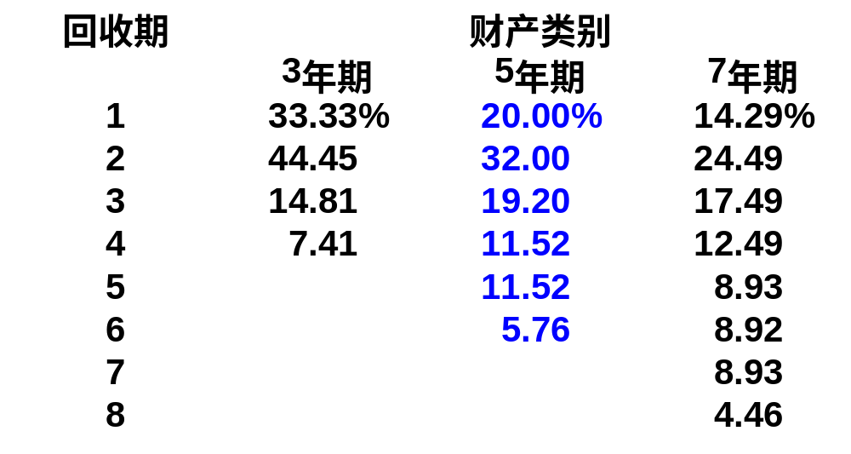
MACRS 折旧率

Slide 12
折旧基数
在税收计算中某项资产的所有安置成本，这是税法也许在一定时间内从应税所得中扣除的数目.
折旧基数 =
资产成本 + 资本性支出（运输和安装费用）

Slide 13
资本性支出
资本性支出 应被视为资本支出而不是当
期费用的，可以带来未来收益的支出.
例: 运输和安装

Slide 14
已折旧资产的处理或出售
通常，某项已折旧资产出售产生 资本收益 (出售价格高于其帐面价值) 或 资本损失 (出售价格低于其帐面价值).
过去，在美国资本收益税比经营所得税要优惠.

Slide 15
资本收益 /损失
目前, 资本收益税税率 与公司普通收入税率相等，最大为35%.
资本损失 可从公司普通收入中扣除.结果可少交所得税，导致了“现金”的节余.

Slide 16
计算增量现金流量
初始现金流出量 -- 初始净现金投资量.
期间增量净现金流量 -- 在初始现金投资后，但在最后一期现金流量之前所发生的净现金流量.
期末增量现金流量 -- 最后一期净现金流量.

Slide 17
初始现金流出量
a) 新资产的成本
b) + 资本性支出
c) + (-) 净营运资本的增加 (减少)
d) - 当投资始一项以新资产代替旧资产的决策时， 旧资产出售所得收入
e) + (-) 与旧资产出售相关的税负（税收抵免）
f) = 初始现金流出量

Slide 18
期间增量现金流量
a) =税后利润+折旧.
b) =销售收入-经营成本-销售税金及附加-所得税
c) =税后收入-税后付现成本+折旧抵税
= 期间增量净现金流量

Slide 19
期末增量现金流量
a) 期间增量现金流量
b) + (-) 资产的最后残值
c) - (+) 资产最后残值的税收（税收抵免）
d) + (-) 净营运资本的减少（增加）
e) = 期末增量现金流量

Slide 20
资产扩张举例
BW 正考虑引进一新的设备. 设备成本 $50,000 再加
上$20,000 的安装和运输费用，设备使用期4年，在税
法中属于3年期财产类型. 净营运资金将增加 $5,000.
Lisa Miller 预计收入每年收入将增加 $110,000 ，预
期4年后有残值$10,000, 经营成本每年将增加
$70,000. BW 的所得税率为 40%.

Slide 21
初始现金流
a) $50,000
b) + 20,000
c) + 5,000
= $75,000

Slide 22
期间现金流(why?)
Year 1 Year 2 Year 3 Year 4
a) $40,000 $40,000 $40,000 $40,000
b) - 23,331 31,115 10,367 5,187
c) = $16,669 $ 8,885 $29,633 $34,813
d) - 6,668 3,554 11,853 13,925
e) = $10,001 $ 5,331 $17,780 $20,888
f) + 23,331 31,115 10,367 5,187
g) = $33,332 $36,446 $28,147 $26,075

Slide 23
期末现金流
a) $26,075 第4年的期间现金流
b) + 10,000 残值
c) - 4,000 残值的税收，因为折旧已提完
d) + 5,000 净营运资金的回收.
e) = $37,075 第4的现金流

Slide 24
设备更新举例
某公司有一台设备，购于三年前，现在考虑是否更新。该公司所得税率为40%，其他有关资料如表：
旧设备（直线折旧）新设备（年数总和法）
原价 60000 50000
税法规定残值 6000 5000
税法规定使用年限 6 5
已使用年限 3 0
每年操作成本 8600 5000
两年后大修成本 28000
最终报废残值 7000 10000
目前变现价值 10000

Slide 25
继续使用旧设备的初始现金流
a) - 10000 机会成本
b) - （10000-33000）*40% 旧设备变 现损失抵税的机会成本
c) = - 19200

Slide 26
继续使用旧设备的期间现金流
Year 1 Year 2 Year 3 Year 4
a) - 8600*60% 8600*60% 8600*60% 8600*60%
b) +9000*40% 9000*40% 9000*40%
c) - 28000*60%
d)= -1560 -18360 -1560 -5160
a) 这里只比较成本，假定两方案产出相等
b) 旧设备的折旧在第6年即提完，在第7年不存在折旧抵税.

Slide 27
继续使用旧设备的期末现金流
a) - 5160 第4年的期间现金流.
b) + 7,000 残值
c) - （7000-6000）*40% 残值净收入纳税
d) = +1440

Slide 28
继续使用旧设备的净现金流
继续使用旧设备
Year 0 Year 1 Year 2 Year 3 Year 4
-19200 -1560 -18360 -1560 +1440
更换新设备
Year 0 Year 1 Year 2 Year 3 Year 4
-50000 +4200 +2400 +600 +10800

Slide 29
更换新设备的初始现金流
a) - 50000 购买成本

Slide 30
更换新设备的期间现金流
Year 1 Year 2 Year 3 Year 4
a) - 5000*60% 5000*60% 5000*60% 5000*60%
b) +18000*40% 13500*40% 9000*40% 4500*40%
c)= +4200 +2400 +600 -1200

Slide 31
更换新设备的期末现金流
a) - 1200 第4年的期间现金流.
b) + 10,000 残值
c) - （10000-5000）*40% 残值净收入纳税
d) = +10800

